Slide 1
Кликер Blum

Slide 2
Почему я решил сделать данную программу?
Аудитория у таких мини-приложений огромная, так как их главная конечная цель - заработок денег.
Использовать её легко, и она будет пользоваться спросом, так как сильно упрощает процесс использования самого приложения
Она пригодится как и мне самому, так и многим другим, ведь другие аналогичные программы очень “сырые” и не выполняют в полной мере свою функцию.

Slide 3
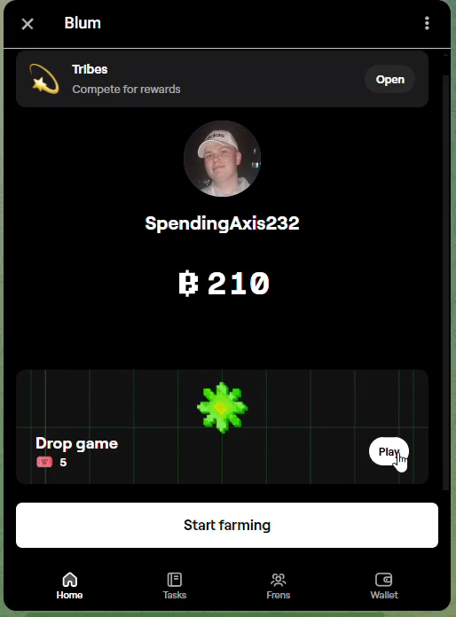
Что такое Blum?
Это программа для получения криптовалюты, в которой надо быстро нажимать на зелёные звёзды и кристаллы льда, при этом избегая бомбы.

Slide 4
Что делает кликер?
Его цель – самостоятельно, без участия человека, нажать на абсолютно все звёзды и лёд, не задевая бомб, то есть максимально эффективно пройти мини-игру.

Slide 5
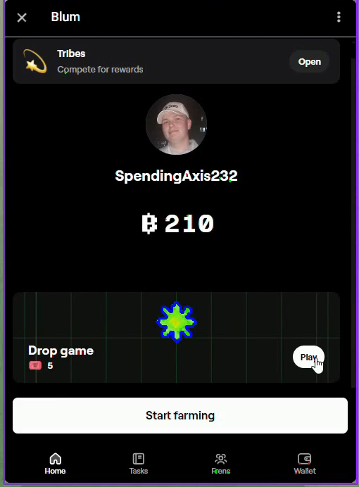

Slide 6
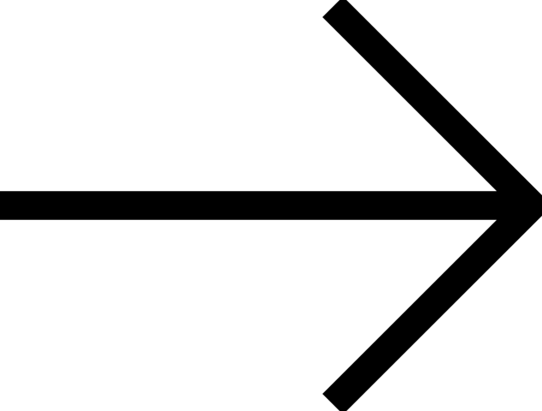
Roadmap
Добавить автоматический запуск телеграмма и Blum, а также нажатие кнопки “play”.
Добавить возможность ввода количества билетов и автоматической игры данное количество раз.
Добавить возможность использование программы удалённо, оптимизировать программу под мобильные устройства

